Slide 1
기사 제안서

Slide 3
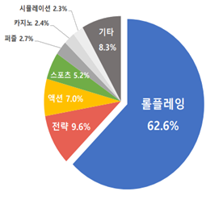
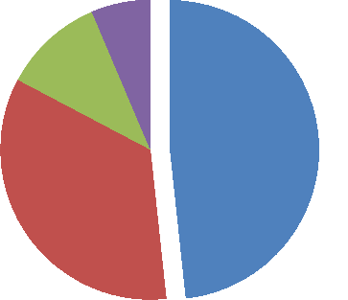
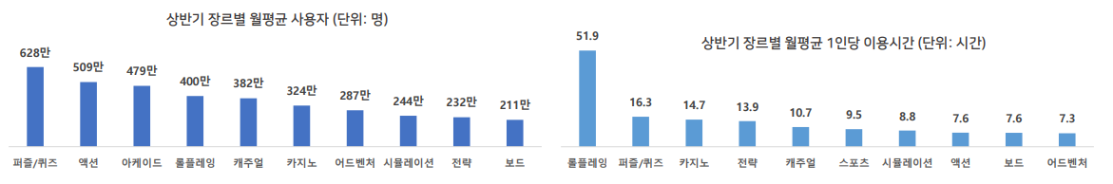
모바일 게임 RPG시장 조사
스마트폰 이용자가 늘어 나고 접근성이 좋은 모바일 게임의 시장의 규모가 가장 크다.
모바일 게임 시장에서 매출 비중이 가장 큰 장르는 롤플레잉으로 조사 되었다.
롤플레잉 장르의 이용자의 월 평균 1인당 이용시간 51.9시간으로 조사 되었다.
시장을 확인하여 충성도 높은 유저와 매출이 높은 모바일 롤플레잉 장르의 게임을 제작하려고 한다.
아케이드
11.9%
콘솔 게임
20.3%
모바일 게임
90.0%
PC 게임
64.1%
출처 :콘텐츠 진흥원, 2019년 게임 이용자 실태조사 보고서 모바일 인덱스 2019년도 1분기 게임별 사용량 분석 보고서, 2019년 모바일 게임 매출 상반기 통계

Slide 4
모바일 게임 아이템 구입 이유(N=655)
필요한 아이템 / 캐릭터 구매를 위해 많은 사람이 돈을 지불 하는 것을 알 수 있다.
이는 아이템, 캐릭터 수집 콘텐츠에 사람들이 돈을 쓴다.
이러한 시장 조사에 따라 수집 콘텐츠를 변경하고자 한다.
필요한 아이템/캐릭터를 가지고 싶어서
빠른 레벨업을 위해서
캐릭터 등을 꾸미기 위해서
친구에게 선물하기 위해서
기타
출처 : 콘텐츠 진흥원, 2019년 게임 이용자 실태조사 보고서

Slide 5
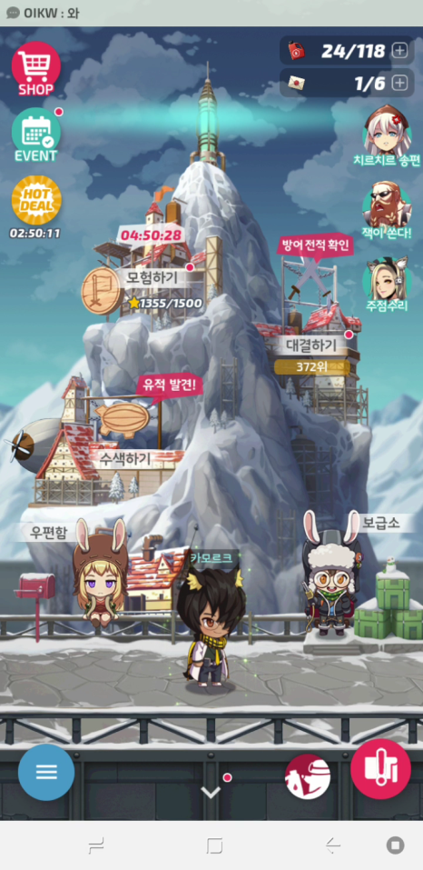
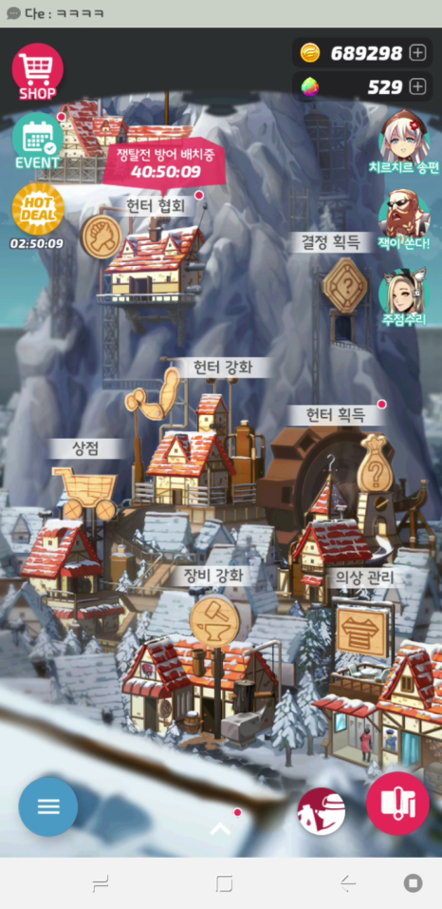
블루스톤
번호 | 명칭 |  |  | 소개 |  |  | 목적
1 | 모험하기 |  |  | PVE 전투 |  |  | 육성
2 | 대결하기 |  |  | PVP 전투 |  |  | 전투
3 | 수색하기 |  |  | PVE 전투 |  |  | 수집
4 | 보관소 |  |  | 보상획득 |  |  | 수집
5 | 연료보급 |  |  | 행동력 획득 |  |  | 수집
6 | 퀘스트 |  |  | 일일 퀘스트 |  |  | 수집
7 | 헌터협회 |  |  | 길드 |  |  | 전투
8 | 결정획득 |  |  | 장비 부품 획득 |  |  | 육성
9 | 헌터강화 |  |  | 캐릭터 강화 |  |  | 육성
10 | 헌터획득 |  |  | 캐릭터 획득 |  |  | 수집
11 | 상점 |  |  | 상점 |  |  | 수집
12 | 장비강화 |  |  | 캐릭터 강화+부품 |  |  | 육성
13 | 의상관리 |  |  | 캐릭터 코스튬 |  |  | 수집
육성 |  | 4 | 전투 |  | 2 | 수집 |  | 7
1
7
2
8
9
3
10
11
4
12
13
5
6
5
6

Slide 6
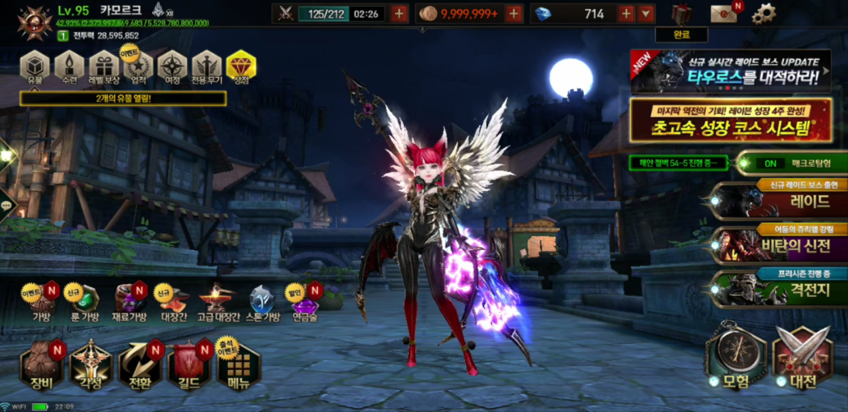
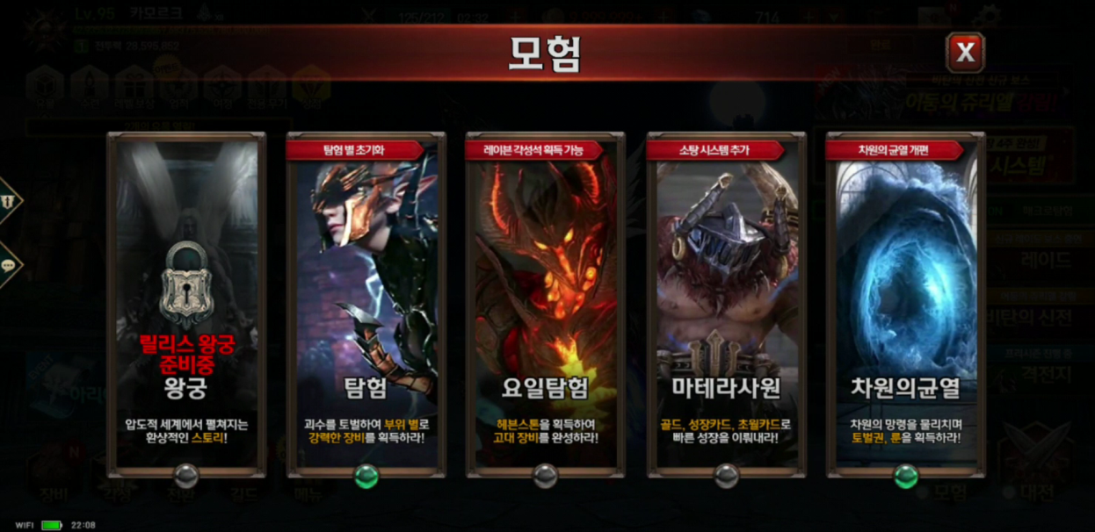
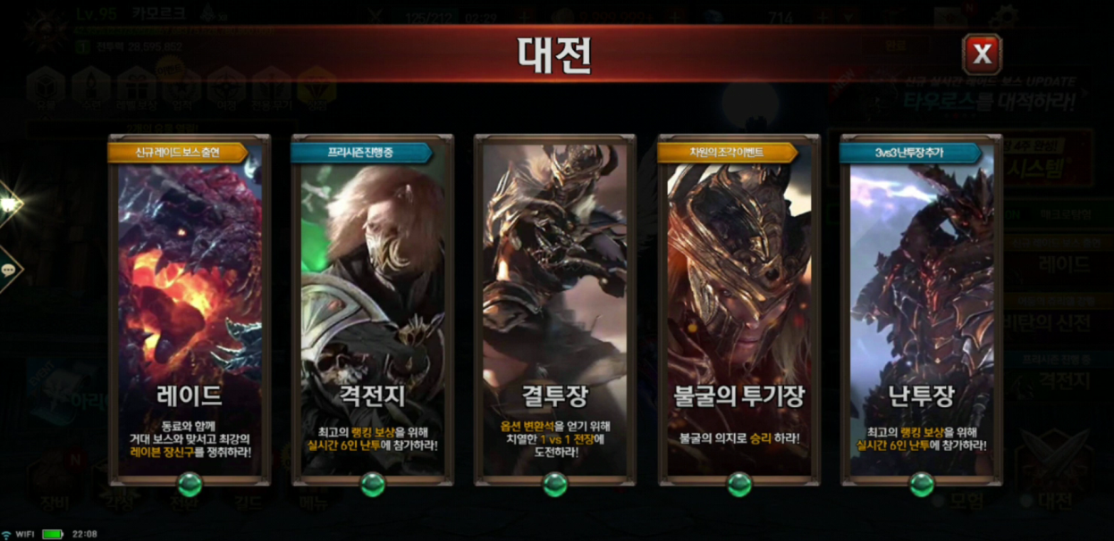
레이븐
1
2
번호 | 명칭 |  |  | 소개 |  |  | 목적
1 | 룬가방 |  |  | 장비 강화 |  |  | 육성
2 | 대장간 |  |  | 장비 강화 |  |  | 육성
3 | 각성 |  |  | 캐릭터 강화 |  |  | 육성
4 | 왕궁 |  |  | 스토리 진행 |  |  | 수집
5 | 탐험 |  |  | PVE |  |  | 수집
6 | 요일탐험 |  |  | 강화 재료 획득 |  |  | 수집
7 | 마테라사원 |  |  | 강화재료 획득 |  |  | 수집
8 | 차원의균열 |  |  | 강화재료 획득 |  |  | 수집
9 | 레이드 |  |  | 보스 전투 PVE |  |  | 전투
10 | 격전지 |  |  | PVP(RVR) |  |  | 전투
11 | 결투장 |  |  | PVP(1:1전투) |  |  | 전투
12 | 불굴의 투기장 |  |  | PVP(1:10전투) 단계적 |  |  | 전투
13 | 난투장 |  |  | PVP(6인 개인전) |  |  | 전투
육성 |  | 3 | 전투 |  | 5 | 수집 |  | 5
3
4
5
6
7
8
9
10
11
12
13

Slide 7
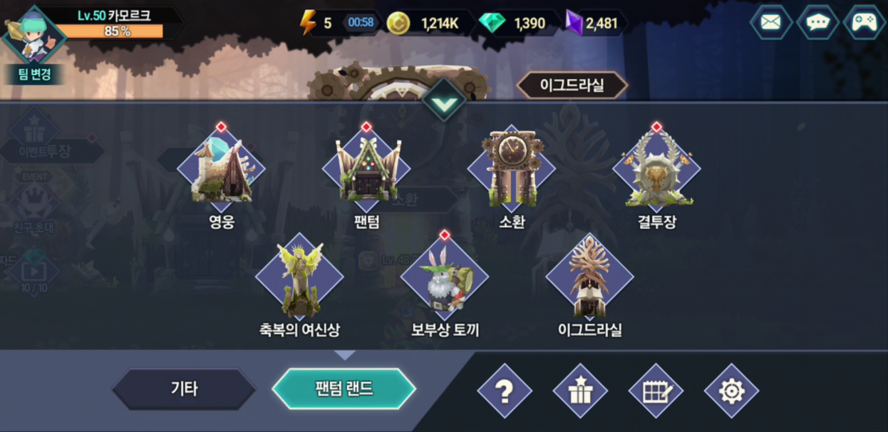
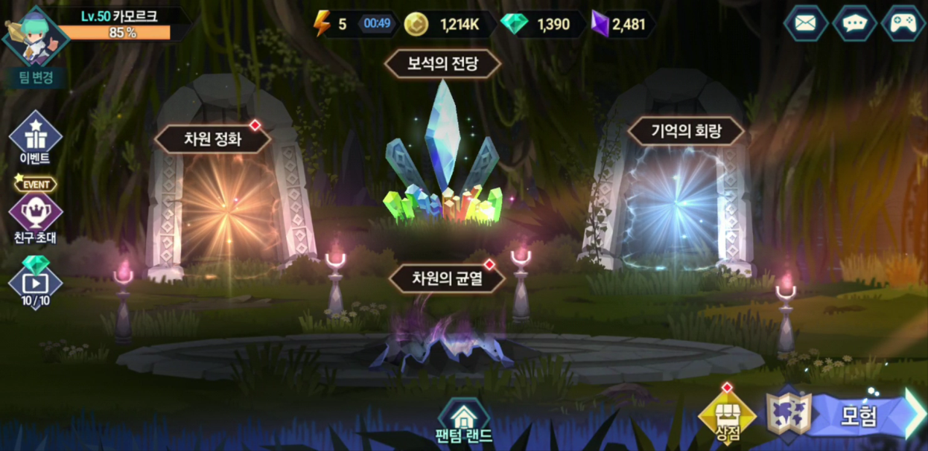
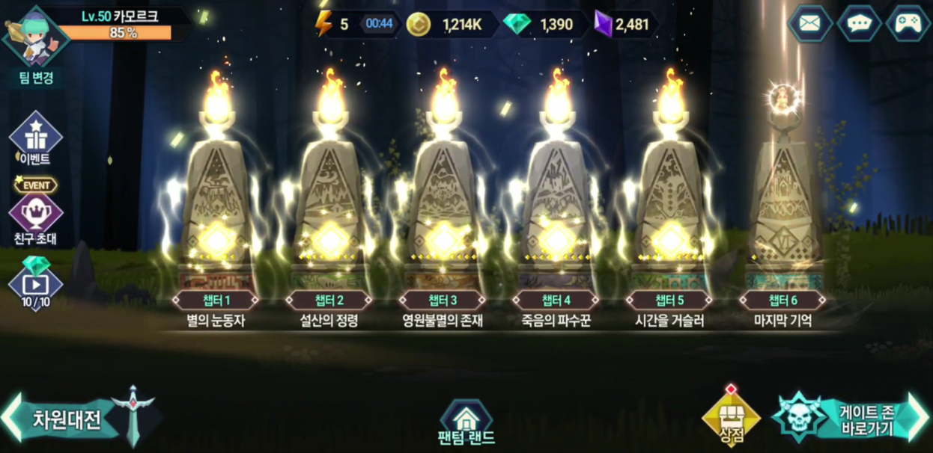
팬텀게이트
1
4
번호 | 명칭 |  |  | 소개 |  |  | 목적
1 | 영웅 |  |  | 캐릭터 강화 |  |  | 육성
2 | 팬텀 |  |  | 캐릭터 강화 |  |  | 육성
3 | 소환 |  |  | 캐릭터 획득 |  |  | 수집
4 | 결투장 |  |  | PVP |  |  | 전투
5 | 축복의 여신상 |  |  | 강화재료 획득 |  |  | 수집
6 | 보부상 토끼 |  |  | 강화재룍 획득 |  |  | 육성
7 | 이그드라실 |  |  | 스토리 열람 |  |  | 수집
8 | 차원정화 |  |  | 강화재료 획득 |  |  | 수집
9 | 보석의 전당 |  |  | 강화재료 획득 |  |  | 수집
10 | 기억의 회랑 |  |  | 강화재료 획득 |  |  | 수집
11 | 차원의 균열 |  |  | 강화재료 획득 |  |  | 수집
12 | 모험 |  |  | 스토리 진행 |  |  | 전투
13 | 게이트 존 |  |  | PVE |  |  | 수집
육성 |  | 3 | 전투 |  | 2 | 수집 |  | 8
2
3
5
6
7
9
8
10
11
12
13

Slide 8
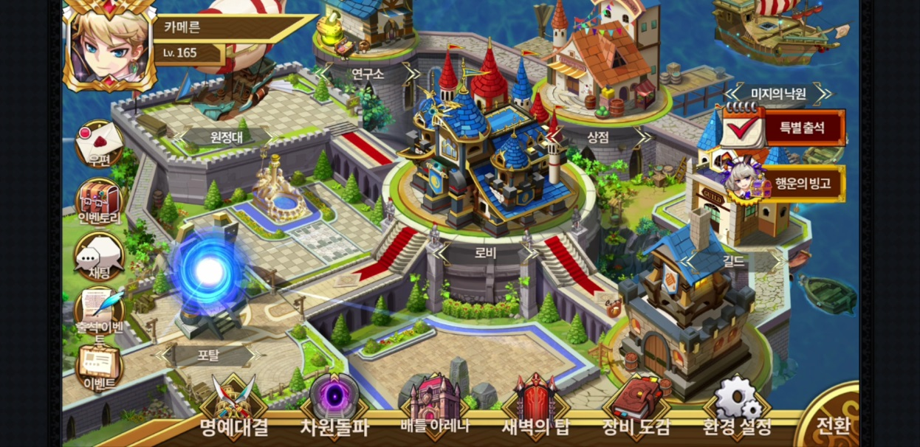
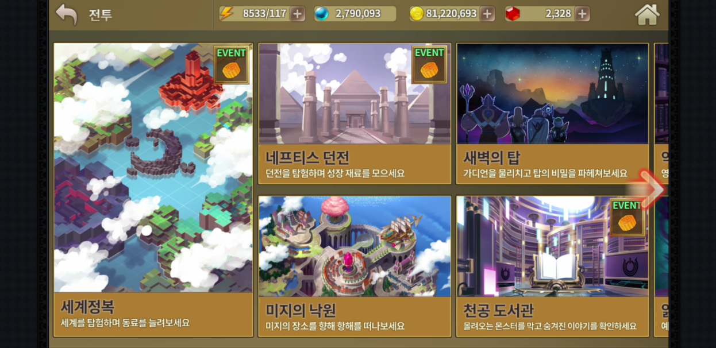
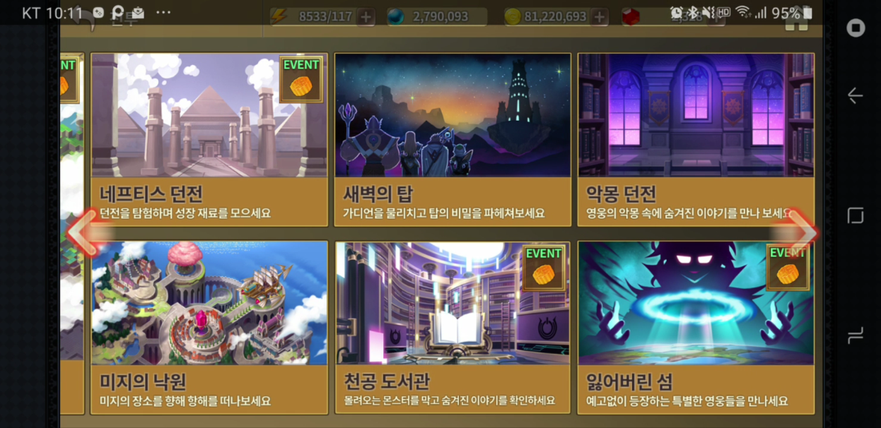
판타지택틱스R
1
2
3
번호 | 명칭 |  |  | 소개 |  |  | 목적
1 | 연구소 |  |  | 재료 획득 |  |  | 수집
2 | 상점 |  |  | 재료 획득 |  |  | 수집
3 | 미지의 낙원 |  |  | 레이드 전투 |  |  | 전투
4 | 명예대결 |  |  | PVP |  |  | 전투
5 | 차원돌파 |  |  | PVP |  |  | 전투
6 | 배틀아레나 |  |  | PVP |  |  | 전투
7 | 새벽의 탑 |  |  | PVE |  |  | 수집
8 | 세계정복 |  |  | PVE |  |  | 수집
9 | 네프티스던전 |  |  | PVE |  |  | 육성
10 | 천공 도서관 |  |  | PVE |  |  | 수집
11 | 악몽던전 |  |  | PVE |  |  | 수집
12 | 잃어버린 섬 |  |  | PVE |  |  | 수집
육성 |  | 1 | 전투 |  | 4 | 수집 |  | 7
4
5
6
7
9
7
11
8
3
10
12

Slide 9




기획의도
육성
전투
모바일 게임의 RPG장르의 게임에서 육성, 수집 그리고 전투이라는 공통점이 존재 하였다.
시장조사를 통해 수집적 요소에 유저들이 돈을 많이 사용하는 것을 알 수 있었다.
수집을 변형 시켜 다른 경험을 제공한다.
이러한 스킬의 다양한 조합을 통해 개성 있는 스킬 조합을 만드는 재미 조합을 통해 큰 데미지를 주는 재미를 주겠다.
일점사 시스템을 통해 스킬 수집의 이유를 만들겠다.
캐릭터 수집요소를 추가하여 게임의 몰입도와 애정을 높여 충성도를 높이겠다.
수집
Notes:
스킬수집의 당위성
스킬과 장비의 차이점
모바일게임에서 장비와 스킬이 붙어 있는 경우가 많다.
장비와 스킬이 분리 되어 있는 경우 장비 따로 스킬 따로 설정
수집적 요소를 장비에서 스킬로 변형 할 때의 변화
같은 스킬이더라도 유저 마다 다른
장비를 모으는 게임의 재미, 목적
레이븐
장비를 수집을 하여 캐릭터를 육성하고 그 육성된 캐릭터를 유저간 대결 혹은 거대 몬스터와 대결 부분에서 재미를 느끼도록 한다.
디바인레이드(https://youtu.be/G4m7ddw1nRA)
장비를 수집 하여 캐릭터를 육성하고 다양한 캐릭터를 수집하여 유저간의 대결 혹은 거대 몬스터와 대결 부분에서 재미를 느끼도록한다.
스킬의 활용성을 높인다.
스킬을 장비처럼 활용 시켜 다양한 스킬 베레이션을 구성한다.
캐릭터와 스킬을 다르게 설정하여 구성할 수 있기에 같은 캐릭터라도 다른 능력치을 만들 수 있다.
스킬 콤보시스템을 도입시켜서 액티브스킬의 경우 스킬 조합에 따라 다른 데미지를 구성하도록 한다.
방향성
클래스 마다 스킬 장착이 제한 (성장불가) 캐릭터마다 직업으로 분류하여 스킬 장착의 제한이 존재한다.
캐릭터 마다 고유장비가 존재 (성장가능) 캐릭터는 모두 동일하게 능력치가 존재한다.
캐릭터는 직업을 제외한 스킬제한 없음 (성장가능)

Slide 10
방향성
게임명 | 장비 | 캐릭터
레이븐 | 수집요소 탈착 가능 주요 능력치가 장비에 집중 | 직업별 캐릭터 설정
블루스톤 | 강화를 통해 성장 성장시 기본 재화만 필요 착용해제시 캐시재화가 필요 캐릭터당 총 6개 장착 | 수집요소 캐릭터마다 다른 스킬을 가지고 있음
팬텀게이트 | 강화를 통해 성장 성장시 같은 장비와 기본재화가 필요 착용해제시 재화가 필요 캐릭터당 총 6개 장착 | 수집요소 캐릭터마다 다른 스킬을 가지고 있음
판타지워택틱스 | 강화를 통해 성장 성장시 기본 재화만 필요 착용해제 제한 없음 캐릭터당 총 15개 장착 | 수집요소 캐릭터마다 다른 스킬을 가지고 있음
게임명 | 수집요소 | 성장요소
레이븐 | 장비 | 장비, 직업
블루스톤 | 캐릭터 | 캐릭터, 장비, 룬, 스킬
팬텀게이트 | 캐릭터 | 캐릭터, 장비, 스킬
판타지워택틱스 | 캐릭터 | 캐릭터, 장비, 스킬
Notes:
레이븐
장비를 수집을 하여 캐릭터를 육성하고 그 육성된 캐릭터를 유저간 대결 혹은 거대 몬스터와 대결 부분에서 재미를 느끼도록 한다.
디바인레이드(https://youtu.be/G4m7ddw1nRA)
장비를 수집 하여 캐릭터를 육성하고 다양한 캐릭터를 수집하여 유저간의 대결 혹은 거대 몬스터와 대결 부분에서 재미를 느끼도록한다.
스킬의 활용성을 높인다.
스킬을 장비처럼 활용 시켜 다양한 스킬 베레이션을 구성한다.
캐릭터와 스킬을 다르게 설정하여 구성할 수 있기에 같은 캐릭터라도 다른 능력치을 만들 수 있다.
스킬 콤보시스템을 도입시켜서 액티브스킬의 경우 스킬 조합에 따라 다른 데미지를 구성하도록 한다.
방향성 혹은 의도
스킬에 있는 부분을 크게 만들어서 탈착이 가능하고 성장이 가능하게 하여 장비영역 부분을 줄여 스킬 부분으로 옮기겠다.
장비 영역을 스텟 조정 부분으로 설정 하여 동일한 능력치를 갖도록 하겠다.
캐릭터 영역을 직업별로 구분하는 영역으로 설정하고 능력치가 다양한 캐릭터가 존재하도록 하겠다.
캐릭터에 스킬 장착의 숫자의 차별성을 통해 캐릭터 수집의 이유를 만든다.
클래스 마다 스킬 장착이 제한 (성장불가) 캐릭터마다 직업으로 분류하여 스킬 장착의 제한이 존재한다.
캐릭터 마다 고유장비가 존재 (성장가능) 캐릭터는 모두 동일하게 능력치가 존재한다.
캐릭터는 직업을 제외한 스킬제한 없음 (성장가능)
캐릭터는 1개로 사용되고 장비에 따라 사용되는 스킬이 변형되어 사용하는 형태로 한다.
장비와 스킬을 구분하여 존재하되 장비에 따라 맞는 스킬이 존재하나 기본적으로 제한이 없이 장착이 가능하다. 추가적으로 콤보 스킬을 넣어서 다양한 스킬의 조합을 만들도록 한다.
정령 혹은 펫 부분을 추가하여 콤보스킬을 넣는다.

Slide 11
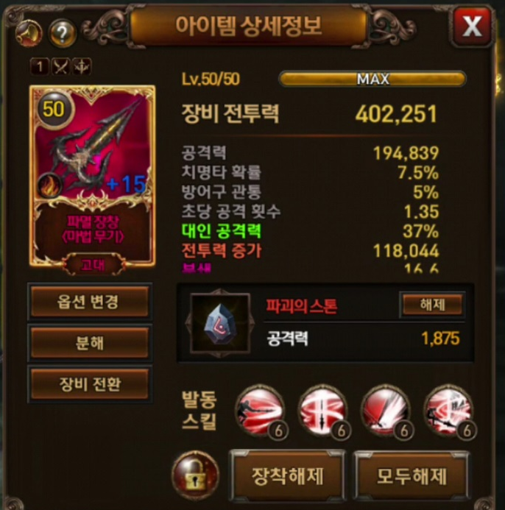
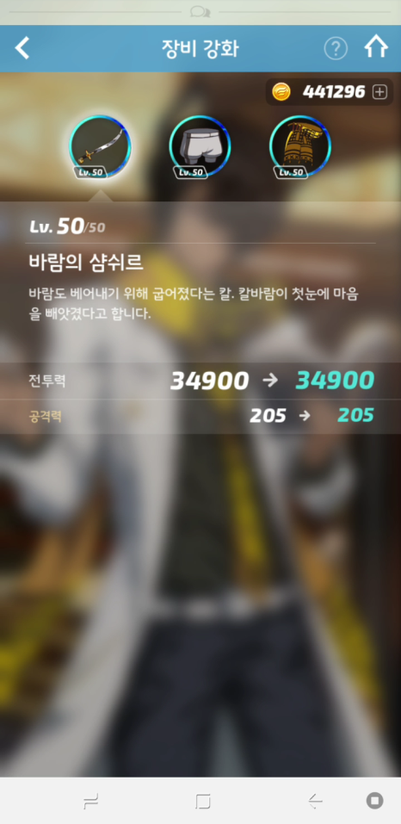
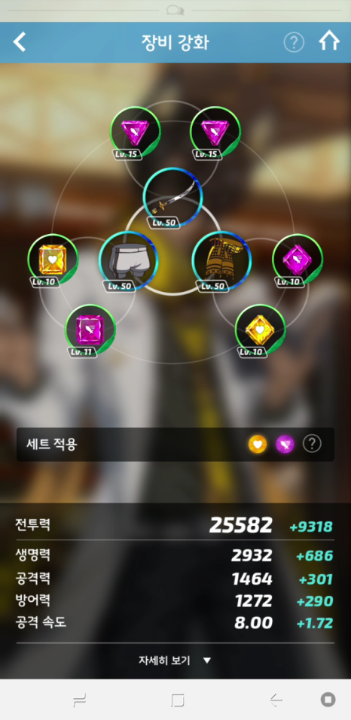
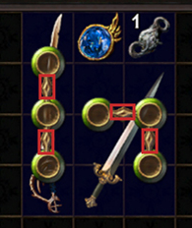
방향성
수집요소를 스킬로 변형 하여 수집하는 목적으로 한다.
레이븐에서 장비를 수집하는 것을 스킬을 수집하고 성장 하는 요소로 변형한다. 레이븐에 존재하는 스킬 부분이 장비 영역으로 수정 되었으므로 장비 영역의 능력 중 스킬 부분을 제외하고 블루스톤의 장비 요소로 수정 한다.
장비 당 스킬을 주 스킬 1개, 보조 기술 2개로 패시브 1개로 설정 한다. 장비에 강화 단계를 5단계로 구분하여 단계를 증가함에 따라 1단계는 주 스킬 1개, 패시브 1개, 2,3단계는 보조기술 1개 추가, 4,5단계는 보조기술 2개 추가로 구성한다.
Notes:
레이븐
장비를 수집을 하여 캐릭터를 육성하고 그 육성된 캐릭터를 유저간 대결 혹은 거대 몬스터와 대결 부분에서 재미를 느끼도록 한다.
디바인레이드(https://youtu.be/G4m7ddw1nRA)
장비를 수집 하여 캐릭터를 육성하고 다양한 캐릭터를 수집하여 유저간의 대결 혹은 거대 몬스터와 대결 부분에서 재미를 느끼도록한다.
스킬의 활용성을 높인다.
스킬을 장비처럼 활용 시켜 다양한 스킬 베레이션을 구성한다.
캐릭터와 스킬을 다르게 설정하여 구성할 수 있기에 같은 캐릭터라도 다른 능력치을 만들 수 있다.
스킬 콤보시스템을 도입시켜서 액티브스킬의 경우 스킬 조합에 따라 다른 데미지를 구성하도록 한다.
방향성 혹은 의도
스킬에 있는 부분을 크게 만들어서 탈착이 가능하고 성장이 가능하게 하여 장비영역 부분을 줄여 스킬 부분으로 옮기겠다.
장비 영역을 스텟 조정 부분으로 설정 하여 동일한 능력치를 갖도록 하겠다.
캐릭터 영역을 직업별로 구분하는 영역으로 설정하고 능력치가 다양한 캐릭터가 존재하도록 하겠다.
캐릭터에 스킬 장착의 숫자의 차별성을 통해 캐릭터 수집의 이유를 만든다.
클래스 마다 스킬 장착이 제한 (성장불가) 캐릭터마다 직업으로 분류하여 스킬 장착의 제한이 존재한다.
캐릭터 마다 고유장비가 존재 (성장가능) 캐릭터는 모두 동일하게 능력치가 존재한다.
캐릭터는 직업을 제외한 스킬제한 없음 (성장가능)
캐릭터는 1개로 사용되고 장비에 따라 사용되는 스킬이 변형되어 사용하는 형태로 한다.
장비와 스킬을 구분하여 존재하되 장비에 따라 맞는 스킬이 존재하나 기본적으로 제한이 없이 장착이 가능하다. 추가적으로 콤보 스킬을 넣어서 다양한 스킬의 조합을 만들도록 한다.
정령 혹은 펫 부분을 추가하여 콤보스킬을 넣는다.

Slide 12
정보창 UI
스킬
액
각 직업별로 가능한 스킬 제한이 존재
스킬을 우측에 선택하여 좌측에 넣는 형태
하단의 캐릭터 얼굴을 선택하면 좌측 상단에 캐릭터의 이미지와 스킬, 직업이 나온다.
선택된 캐릭터는 빨간색 배경과 굵은 선을 넣어 선택된 것을 알려 준다.
장착된 스킬은 검정색 배경으로 하여 장착 되어 있는 것을 알려준다.
좌측에 캐릭터들의 배치 및 스킬, 우측에 캐릭터 이미지가 나온다.
좌측에 캐릭터의 이미지를 배치 함으로 어떤 캐릭터가 배치 되었는지 알 수 있도록 한다.
캐릭터 이미지 옆에 스킬을 배치하여 그 캐릭터의 장착된 스킬을 확인 할 수 있도록 한다.
캐릭터 이미지 배경에 다른 색을 넣어 배치된 캐릭터가 무엇인지 알 수 있도록 한다.
직관적인 UI를 통해 유저가 무엇을 해야 되고 할 수 있는지 알기 쉽게 한다.
K
액티브
보조
패시브
보
1
보
S
S
S
S
S
패
S
S
S
S
S
액
액
S
S
S
S
S
보
2
보
보
3
보
S
S
S
S
S
패
패
Notes:
기획의도, 강조할 내용표기
있다 없다로 말하지 말 것 (동기)
동기를 설명하라
당위성을 설명하라

